Slide 1
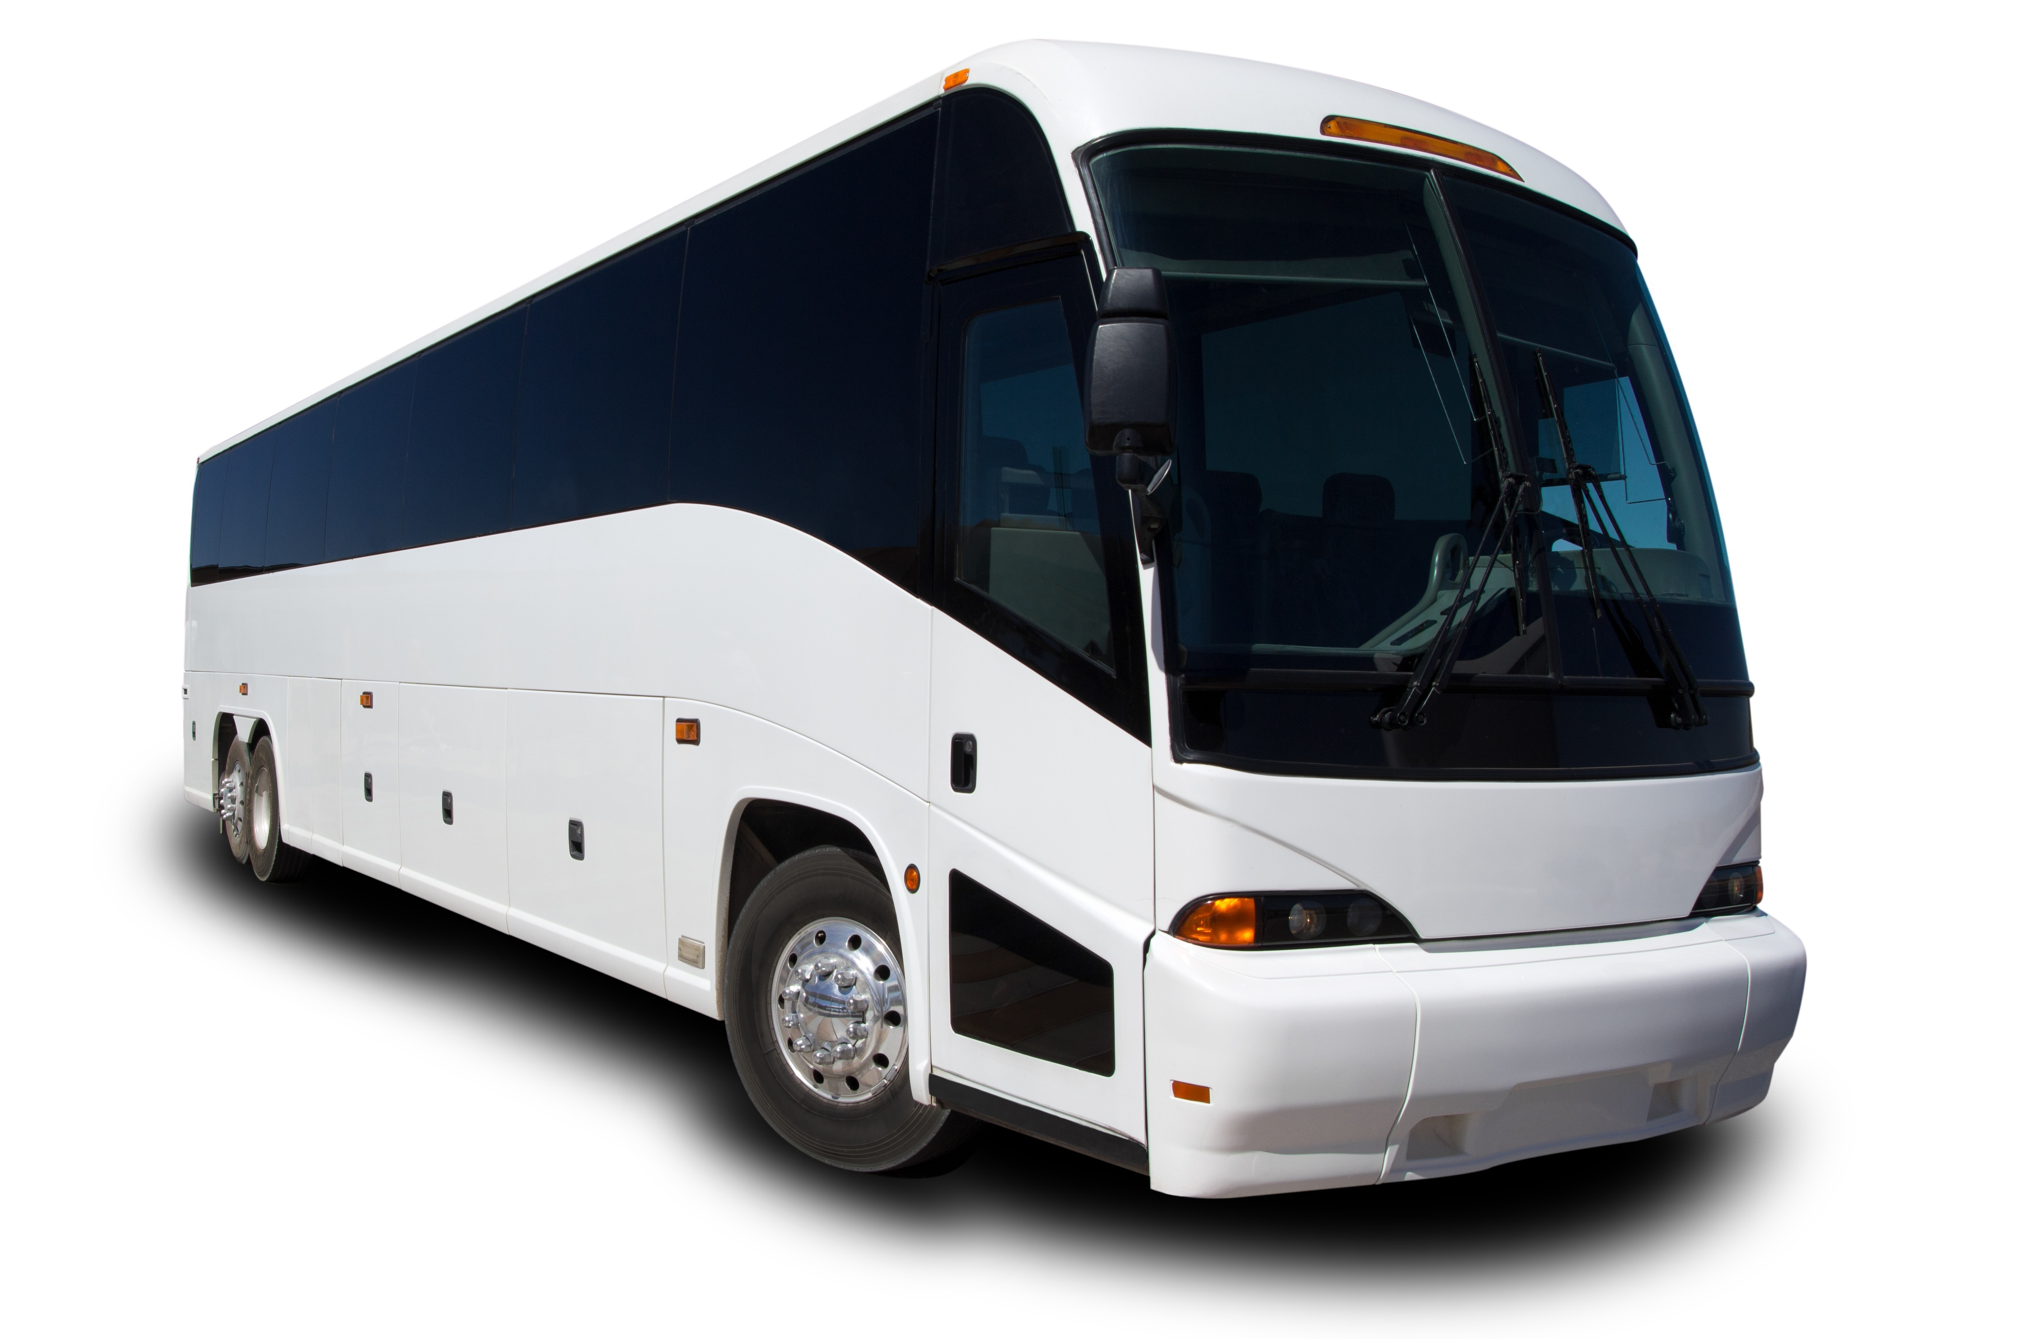
送迎バス
累計10,000件
300,000人以上のクルーズを実施
船内コンテンツ
皆様でわいわい
パーティー会場へ移動できる
©biz-cruise｜1

Slide 2
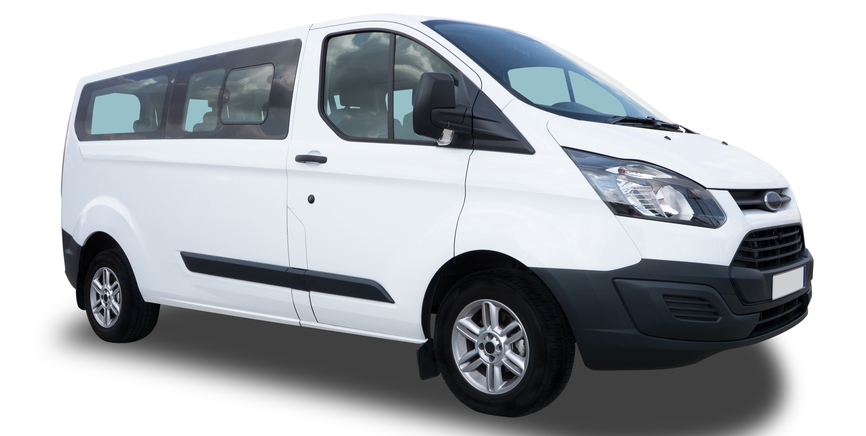
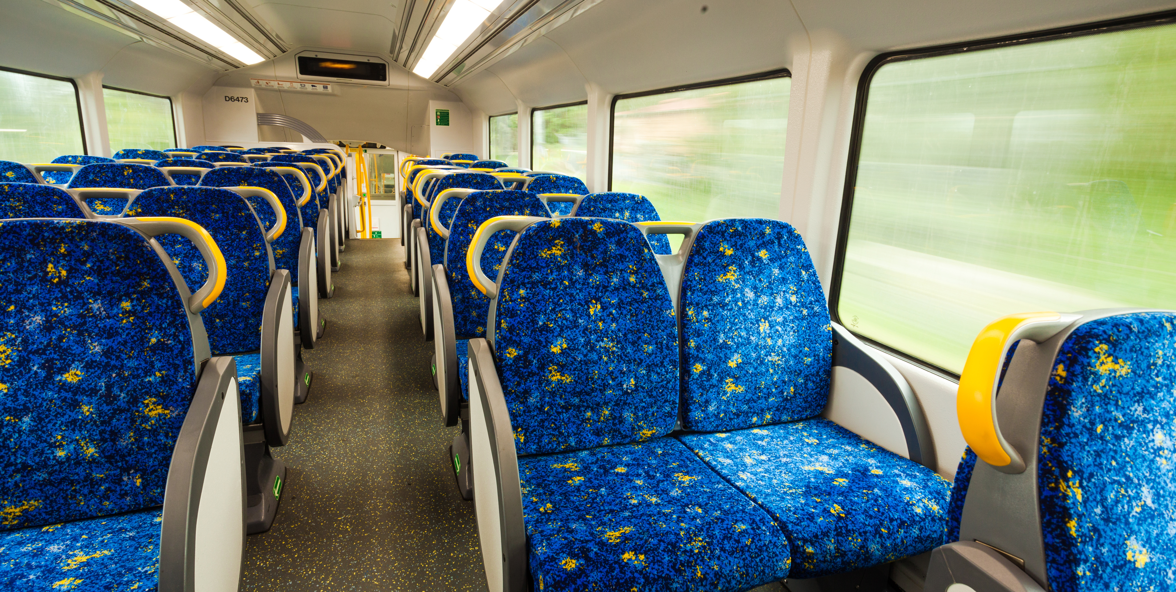
送迎バス
お仕事終わりのクルージングや1次会場から2次会場へのご移動の際などに幹事様の強い味方になるのが送迎バスです。
皆様でわいわいパーティー会場へ移動でき、迷子の心配とも無縁です。大型・中型・小型・マイクロバスと御座いますので御人数様やご予算に合わせてご用意致します。
送迎のバスがあれば、参加者は移動が楽になるので参加率アップにもつながります！
大規模なクルージングの際には、是非ご検討ください。
参考価格：88,000円(税込)～
※時期や距離によって価格は変動致します。
Courtesy Bus

Slide 3
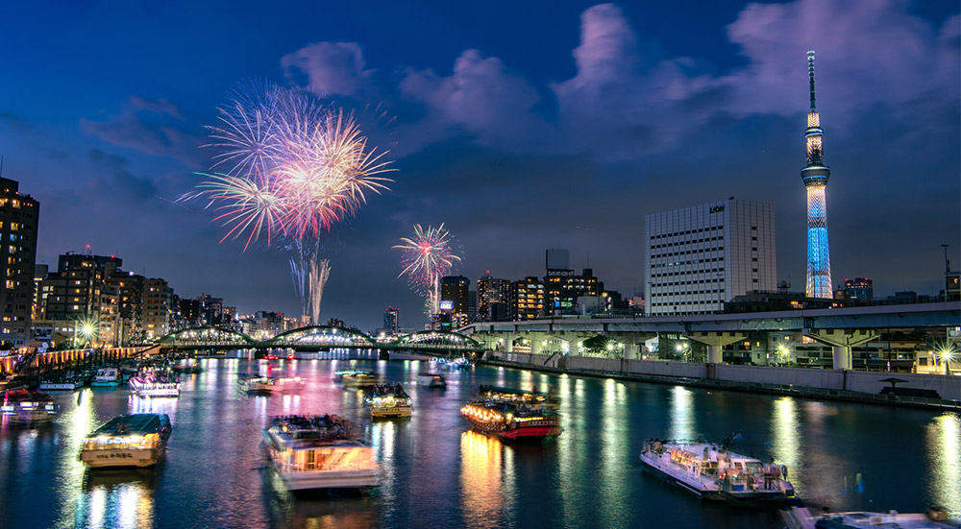
















About biz-cruise
ハイレベルなクルーザーとお料理、 特別な演出オプションを組み合わせ、 企業 イベントに相応しいクルーズをご提供しています。
創立記念や特別な日の祝賀会から懇親会まで、 企業イベントのすべてを船上で 忘れられない記念日として演出いたします。
貸切クルーザーで実現する、 非日常的な空間と時間は、 同僚やクライアントと の絆を深め、 新たな可能性に満ちた未来へと舵を切る場所です。
貴社の大切な 瞬間を、息をのむような美しい船上の景色と共にお過ごしください。
累計
10,000件以上
300,000人以上のグルーズ実績
ビズクルは累計10,000件以上のクルーズ実績を誇るAnniversary cruiseが運営しています。
どのような企業イベントでもビズクルにお任せください!
お取引先実績
About biz-cruise
©biz-cruise｜3

Slide 4

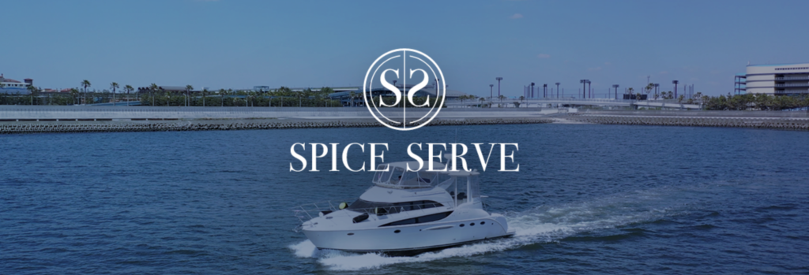


ホワイトペーパーをご覧いただき、誠にありがとうございます。
Contact
Company Profile
お気軽にお問い合わせください
運営会社
クルージングの企画・演出 料理などプランから
弊社コンシュルジュが完全サポートいたします。
初めてのクルージングでもご安心ください。
株式会社SPICE SERVE (SPICE SERVE Co.,Ltd.)
〒108-0022 東京都港区海岸3-18-21 ブライトイースト芝浦1F
東京都知事登録旅行業第2-6879号保有／
旅客不定期航路事業許可登録関東不第1205号 (東京港)／関東不第6013号 (横浜港)
無料
24時間
受付中
  お問い合わせ・プラン作成はこちらから
無料
配布中
  ホワイトペーパー一覧はこちらから
03-6809-6455
クルーザー一覧・船内コンテンツ・事例・サービス紹介
ビズクルは累計10,000件以上のクルーズ実績を誇る Anniversary cruise（株式会社SPICE SERVE ）が運営しています。
どのような企業イベントでもビズクルにお任せください!
©biz-cruise｜4

